Slide 1


Slide 2
Significado
A Assembleia Geral proclama a presente Declaração Universal dos Direitos Humanos como o ideal comum a ser atingido por todos os povos e todas as nações, com o objetivo de que cada indivíduo e cada órgão da sociedade, tendo sempre em mente esta Declaração, se esforce, através do ensino e da educação, por promover o respeito a esses direitos e liberdades, e, pela adoção de medidas progressivas de caráter nacional e internacional, por assegurar o seu reconhecimento e a sua observância universal e efetiva, tanto entre os povos dos próprios estados-membros, quanto entre os povos dos territórios sob sua jurisdição.

Slide 3
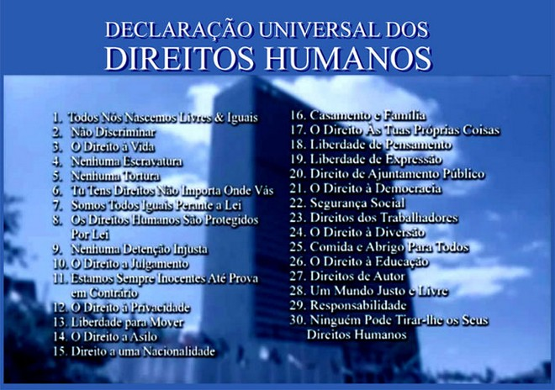

Slide 4
Artigo 24 Todo o homem tem direito a repouso e lazer, inclusive a limitação razoável das horas de trabalho e a férias remuneradas periódicas.

Slide 5
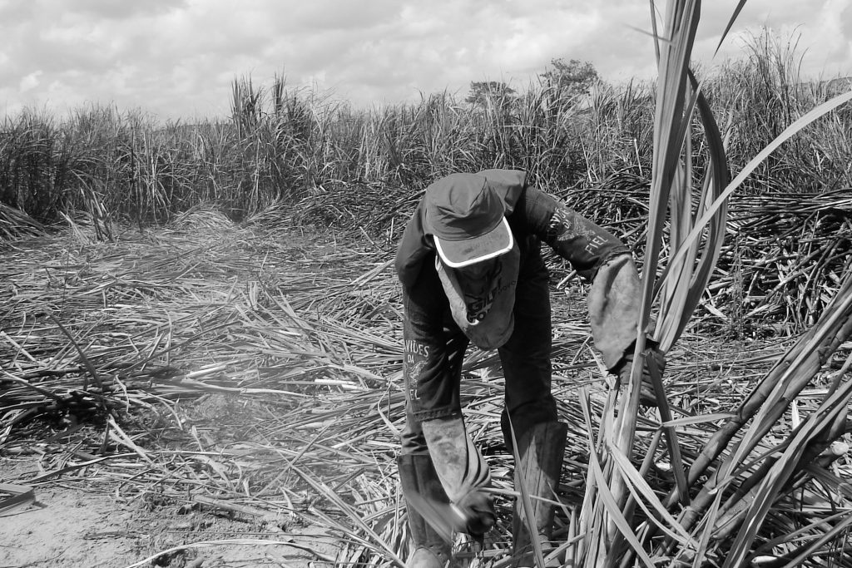

Slide 6
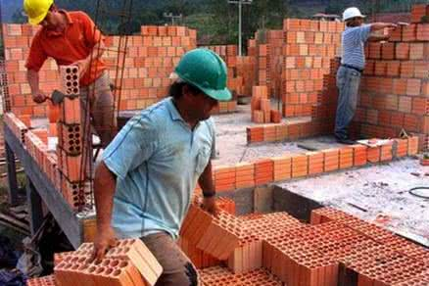

Slide 7
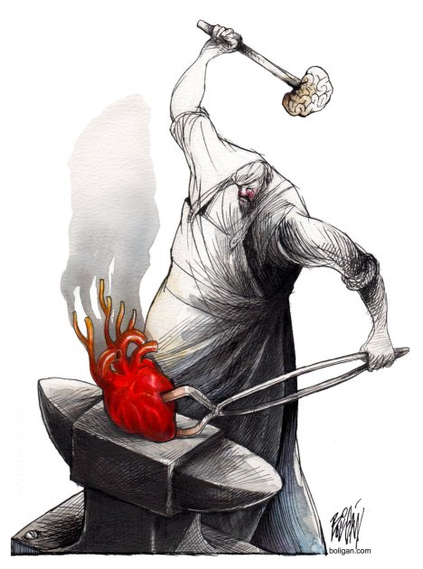

Slide 9


Slide 10


Slide 11
Qual a razão, o sentido das guerras?
R: A razão para as guerras muitas vezes é a conquista de território, cada um querendo ser o maior, no caso, A potencia do planeta.
2. Somos todos iguais?
R: Na minha opinião, somos divididos em duas classes, classe opressora, que são, os pobres, negros e moradores da periferia e também tem a classe alta onde há aqueles que são ricos ou tem hereditariedade de famílias ricas, brancos, políticos. Sendo assim, há grandes diferenças que envolvem o preconceito e a discriminação.
3. Qual o papel da escola para a sociedade mais tolerante?
R: O papel das escolas é mostrar aos alunos oque realmente estamos vivendo hoje, e mostrar a realidade incentivando a se oporem quanto a isso.
4. Quando percebem que os Direitos Humanos não são respeitados?
R: Quando observamos a diferença de oportunidades que temos entre diferentes classes sociais

